Slide 1




Общественно-политическое информирование за период
с 23.03.2026 по 29.03.2026
Санкт-Петербург
2026

Slide 2
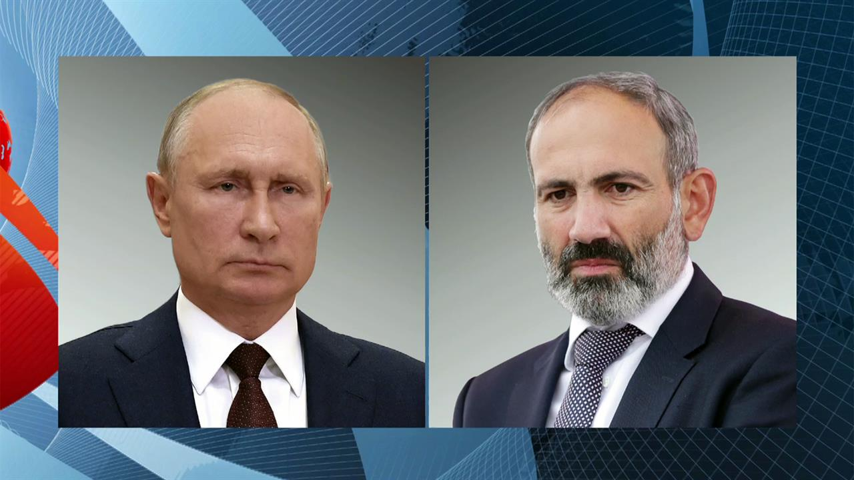
23 марта состоялся телефонный разговор Владимира Путина
с Премьер-министром Армении Николом Пашиняном

Slide 3
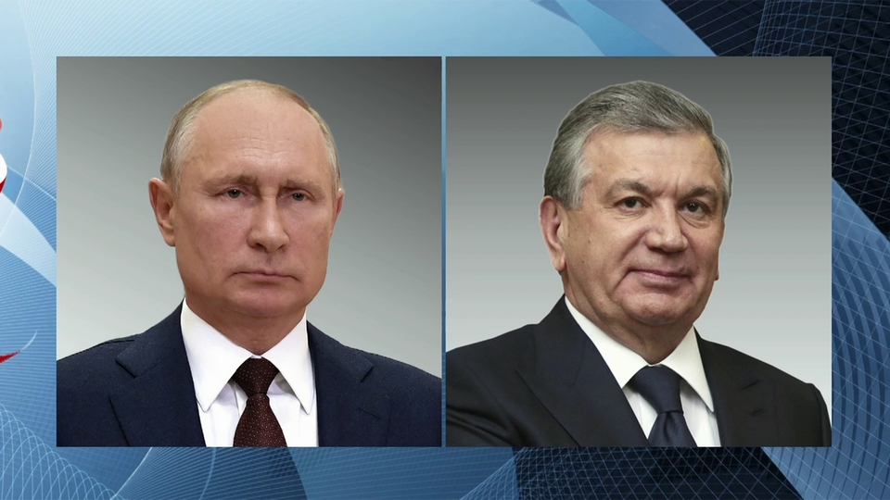
24 марта состоялся телефонный разговор Владимира Путина
с Президентом Узбекистана Шавкатом Мирзиёевым

Slide 4
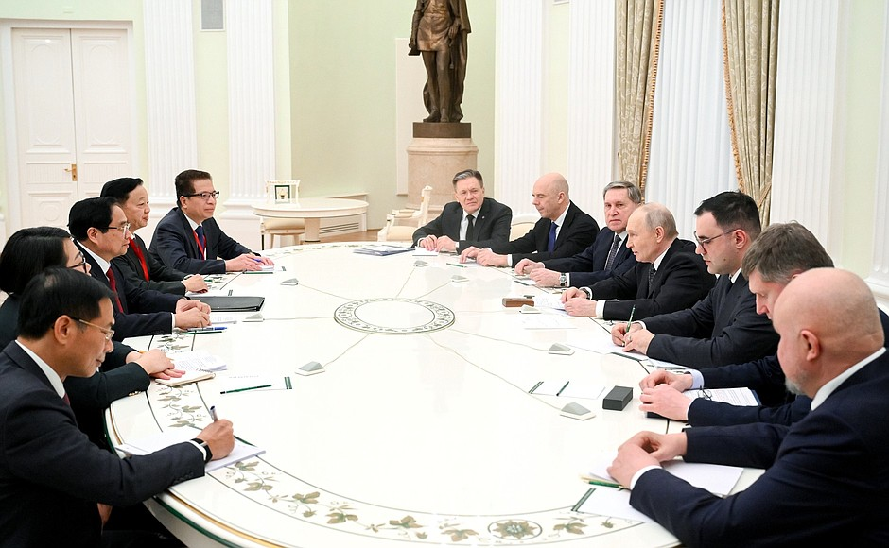
25 марта в Кремле состоялась встреча Владимира Путина
с Премьер-министром Социалистической Республики Вьетнам
Фам Минь Тинем

Slide 5
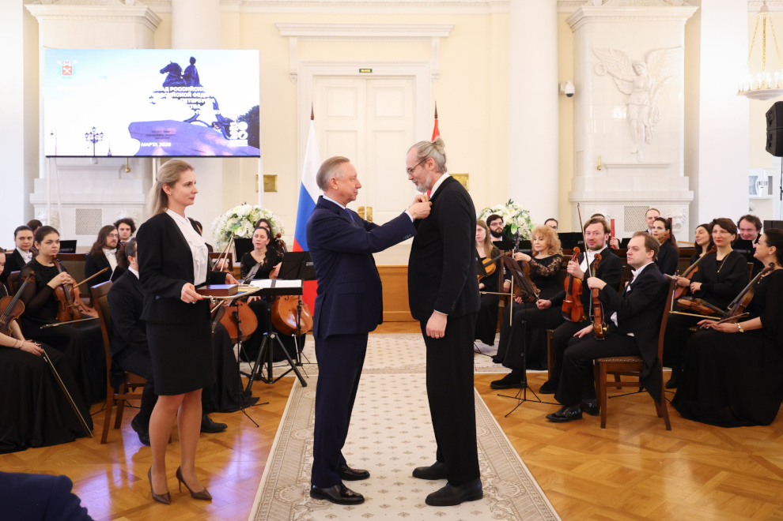
25 марта в День работника культуры, губернатор Санкт-Петербурга Александр Беглов вручил в Смольном государственные награды, поощрения Президента России и награды губернатора Санкт-Петербурга

Slide 6
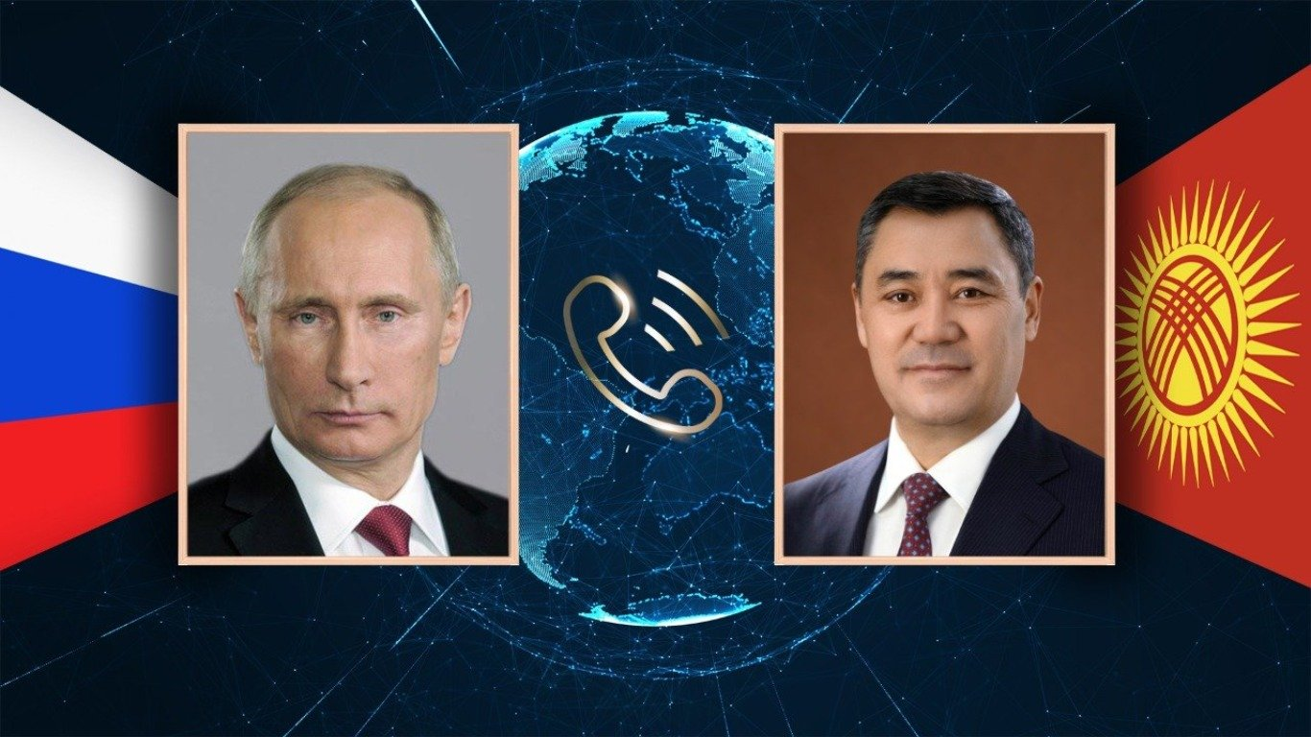
27 марта состоялся телефонный разговор Владимира Путина
с Президентом Киргизской Республики Садыром Жапаровым

Slide 7
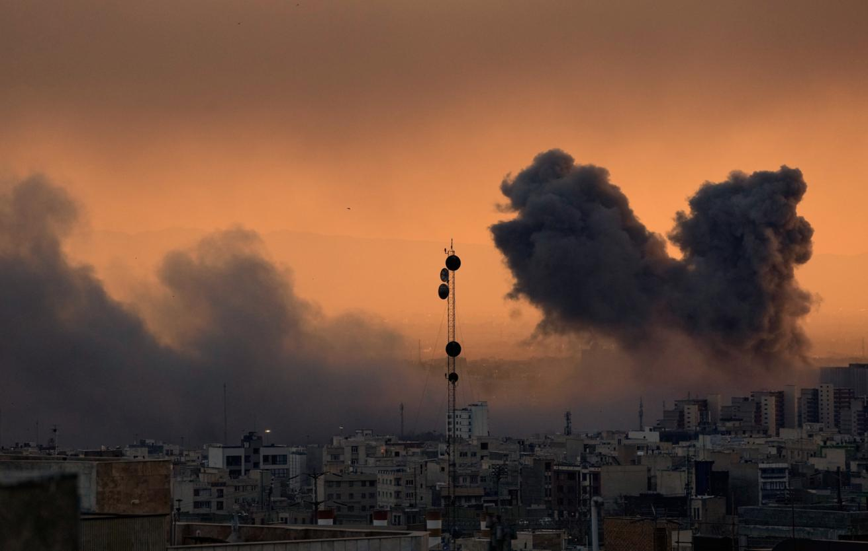
Продолжается израильско-американский вооруженный конфликт против Ирана

Slide 8

Вооруженные Силы Российской Федерации продолжают проведение специальной военной операции

Slide 9
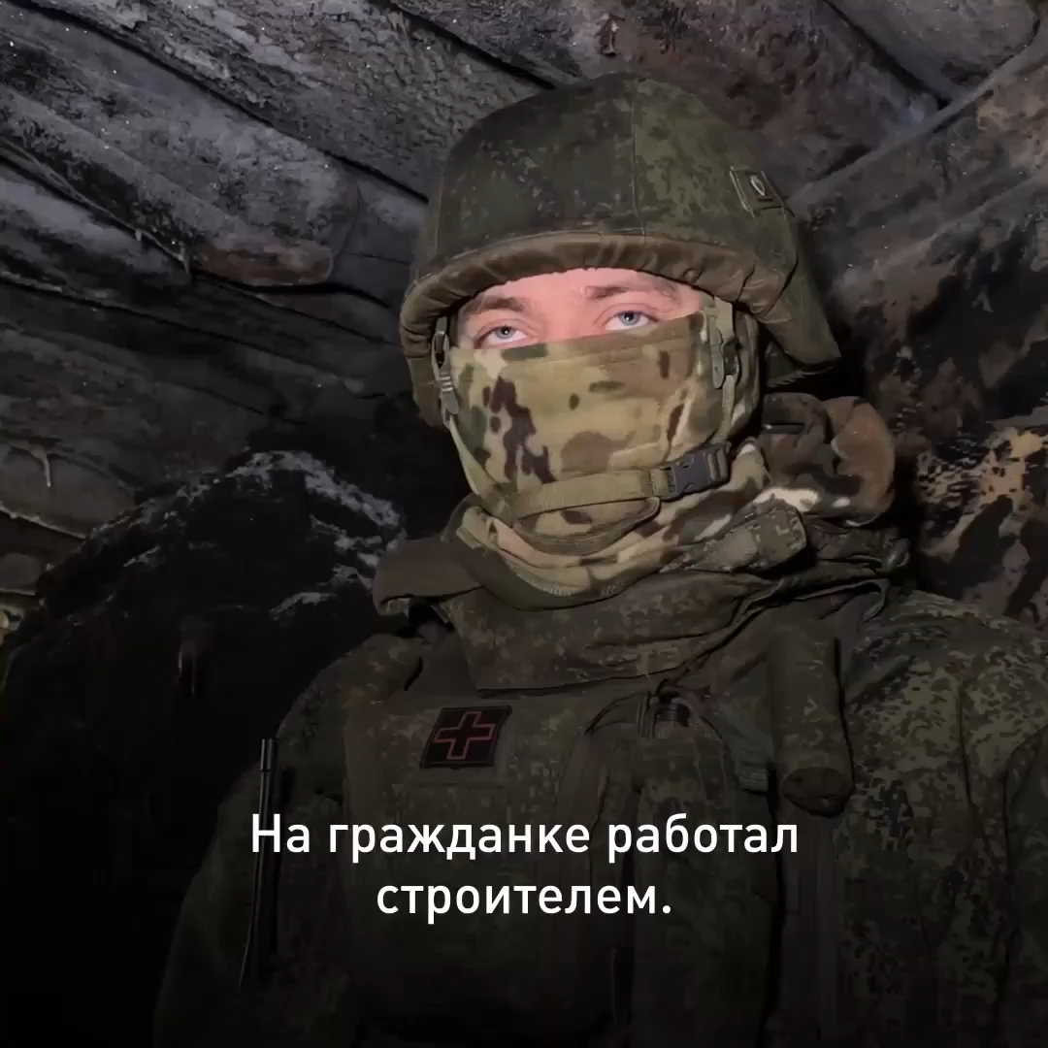
Вооруженные Силы Российской Федерации продолжают проведение специальной военной операции

